Slide 2
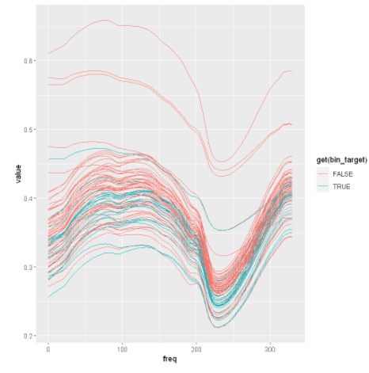
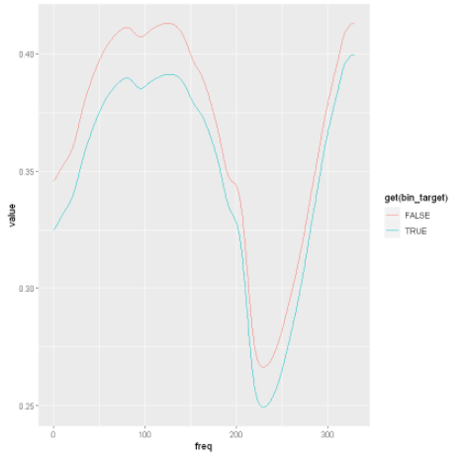
Distribución del spectrum. Cada línea es un folio, eje x corresponde a cada columna de spectrum, eje y al valor promediado para cada folio, el color es si es alta densidad (Azul) o baja densidad (Rojo) (75%).
Igual que el anterior, pero promediado según densidad (y sacando las 3 mediciones de baja densidad que están muy por encima del resto).

Slide 3
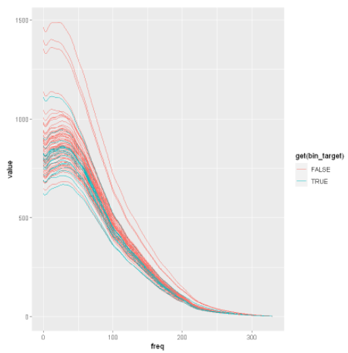
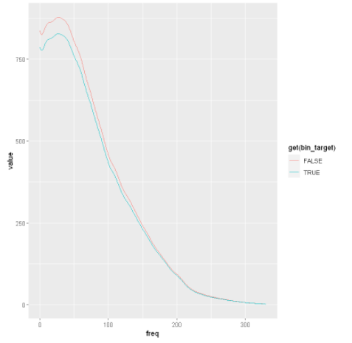
Distribución del raw. Cada línea es un folio, eje x corresponde a cada columna de spectrum, eje y al valor promediado para cada folio, el color es si es alta densidad (Azul) o baja densidad (Rojo) (75%).
Igual que el anterior, pero promediado según densidad (y sacando las 3 mediciones de baja densidad que están muy por encima del resto).

Slide 4
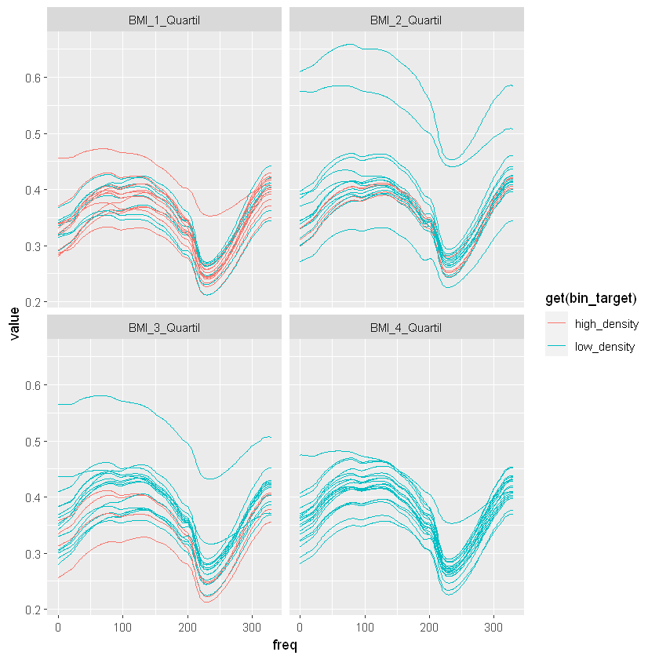
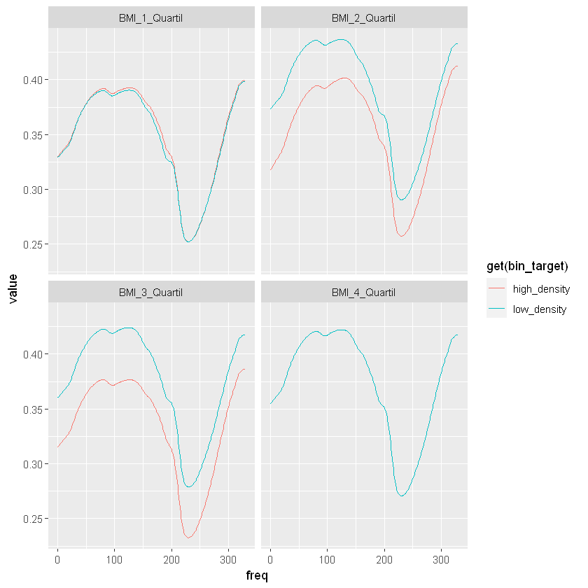

Slide 5
